Slide 1


SISTEMA DE MONITOREO ESTUDIANTIL
INTEGRANTES:
ARUHANCA VILCA, JHONATAN
FABIAN GARCIA, RONALD NEMESIO
PALOMINO ROJAS, JHOBER ABEL

Slide 2

AGENDA
Información de la Empresa
Descripción
Visión y Misión
Situación Actual
Planeamiento del Problema
Características del Proyecto
Objetivos
Justificación
Alcance
Herramientas, Tecnologías y Software
Evaluación e Implementación

Slide 3
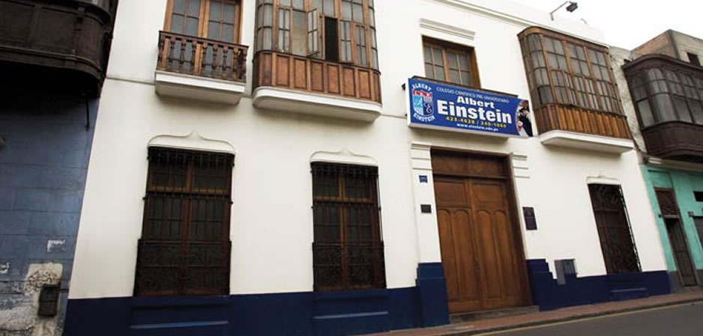
Información de la Empresa
Descripción
La Institución Educativa Albert Einstein fundada en 1980, se encarga de ofrecer una educación integral y mixta, educa con una equilibrada interacción entre la formación humana y académica.
Sedes: Lima, Lince, Breña, San Miguel y Chincha.

Slide 4
Información de la Empresa
Misión
Somos una Institución Académica con una propuesta innovadora que busca hacer del aprendizaje una actividad diferente, atractiva, apasionante y entretenida, mediante procesos pedagógicos que reconoce la individualidad y promueven la autonomía del estudiante, con miras a forjar ciudadanos íntegros y líderes comprometidos con el desarrollo del país.
Visión
Ser una institución educativa referente en el país, que brinde una formación sólida en valores y principios, impulsando el talento humano de los estudiantes, fortaleciendo la formación académica, que les permita responder al mundo globalizado.

Slide 5
Información de la Empresa
Situación Actual
Control de Matriculas
Sistema Web para el control de Matricula.
Control de Notas
Control de Notas en Excel, almacenado en un Servidor.
Demora en la consolidación de la información.
Seguimiento o Control de Alumnos
Registro Manual de actividades en un cuaderno de Control.
Perdida de Información.

Slide 6

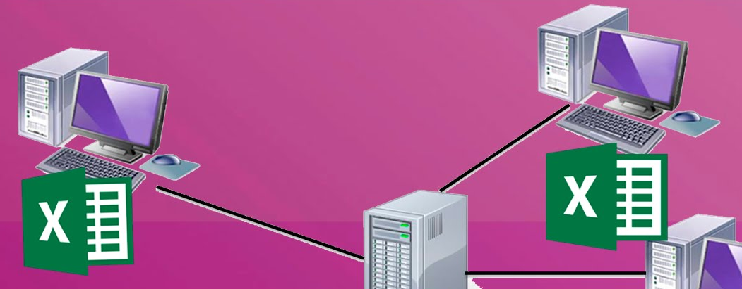
Información de la Empresa
Situación Actual
Sistema Web de Matricula
Control de Notas

Slide 7



Información de la Empresa
Situación Actual
Seguimiento o Control de Alumnos

Slide 8
Planteamiento del Problema
Problema General
Actualmente el proceso de gestión académica y comunicación con los padres y/o apoderados en la I.E Albert Einstein no se encuentran automatizados lo cual ocasiona no tener un correcto seguimiento de los menores por parte de los interesados.

Slide 9

Planteamiento del Problema
Problemas Específicos
El almacenamiento de Notas en la institución educativa se realiza manualmente, generando así demora en la consolidación de la información.
La Institución Educativa tiene problemas con la gestión de actividades académicas del alumno tales como: exámenes, practicas, exposiciones, trabajos monográficos.
La Institución Educativa no brinda informes académicos a los apoderados donde se refleje el desempeño de los menores en la etapa escolar.
La comunicación con los apoderados no es eficiente ya que muchas veces la información de las actividades programadas no llega a tiempo a los padres de familia.

Slide 10

Características del Proyecto
Objetivos General
Automatizar los procesos de gestión académica y comunicación con los padres y/o apoderados en la I.E Albert Einstein mediante el uso de una aplicación móvil.

Slide 11
Características del Proyecto
Objetivos Específicos
Automatizar el registro de notas de los estudiantes.
Automatizar las actividades académicas, permitiendo la programación de estas actividades tales como; exámenes, prácticas, exposiciones, trabajos monográficos.
Generar reportes gráficos del desempeño general de los menores en toda la etapa escolar.
Enviar notificaciones a los padres y apoderados de las actividades a realizarse en la I.E Albert Einstein tales como; exámenes, prácticas, exposiciones, trabajos monográficos.

Slide 12

Características del Proyecto
Justificación
La justificación de nuestro proyecto basa su importancia en brindar a la Institución Educativa un Aplicativo Móvil que ayude a los padres y/o interesados en el seguimiento de los menores, exponiendo información necesaria como notas, fechas de exámenes, exposiciones, etc. Estos datos se brindan a los interesados para que a través de esto los menores sean apoyados en su crecimiento dentro de la etapa escolar.

Slide 13
Características del Proyecto
Alcance
Módulo Web de Notas
● Registro de Notas.
● Consulta de Notas.
● Impresión de Notas.
● Notificaciones en tiempo real de __Notas Registradas.
Aplicativo Móvil de Monitoreo
● Lista de Menores a cargo.
● Información relevante de Menores.
● Lista detalla de __actividades(Realizadas y __Pendientes).
● Informe Grafico sobre Desempeño.
Módulo Web de Actividades
● Registro de Actividades
● Consulta de Actividades.
● Informe de Actividades.
● Notificaciones en tiempo real de __Actividades Registradas.

Slide 14







Características del Proyecto
Herramientas, Tecnologías y Software
RSA

Slide 15
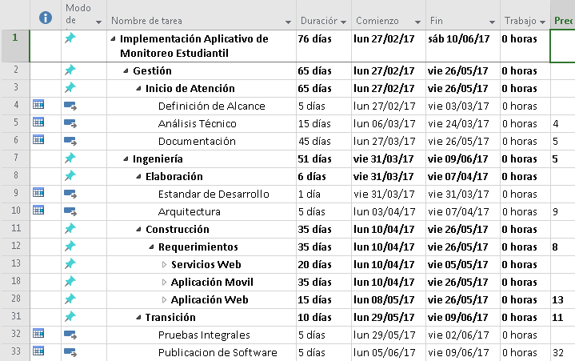
Evaluación e Implementación
Cronograma de Actividades

Slide 16
Evaluación e Implementación
Análisis Costo - Beneficio
Personal

Slide 17
Evaluación e Implementación
Análisis Costo - Beneficio
Pago de personal

Slide 18
Evaluación e Implementación
Análisis Costo - Beneficio
Materiales

Slide 19
Evaluación e Implementación
Análisis Costo - Beneficio
Gastos de proyecto

Slide 20
Evaluación e Implementación
Análisis Costo - Beneficio
Ingresos para la empresa

Slide 21
Evaluación e Implementación
Análisis Costo - Beneficio
Flujo de caja

Slide 22
Evaluación e Implementación
Conclusiones
Se determina que el uso de la metodología RUP fue muy importante en el análisis e implementación de nuestro proyecto, ya que nos permite llevar una correcta gestión de todo el ciclo del proyecto para así asegurar la producción de un software de calidad.
Se determina que el uso de la aplicación web y móvil Asana es de gran ayuda con respecto al trabajo en equipo, ya que mejora la comunicación y colaboración de todos los colaboradores al momento de desarrollar el proyecto.

Slide 23
Evaluación e Implementación
Conclusiones
Se concluye que la herramienta GIT HUB fue muy importante en el desarrollo de proyecto, su importancia se debe a que es una plataforma de desarrollo colaborativo de software, es gratuito y de fácil acceso. Adicionalmente ofrece varias opciones para el correcto seguimiento de todo el equipo de trabajo.
Se concluye que el uso de los dispositivos Móviles en el proyecto generó un gran valor gracias a la alta portabilidad que tienen y nos sirvió para la implementación de Notificaciones en tiempo real.

Slide 24
Evaluación e Implementación
Recomendaciones
Se recomienda mensualmente dar un efectivo mantenimiento correctivo y/o evolutivo a los módulos web y a la aplicación móvil implementada en la I.E Albert Einstein.
Debido a que la aplicación maneja registro de notas, se recomienda realizar semanalmente backups de la base de datos, esto para evitar la pérdida de información.
Se recomienda también desarrollar la aplicación SME para los dispositivos con sistema operativo IOS y Windows Phone.
Para los apoderados que cuentan con un dispositivo móvil se recomienda implementar notificaciones vía correo electrónico.

Slide 25
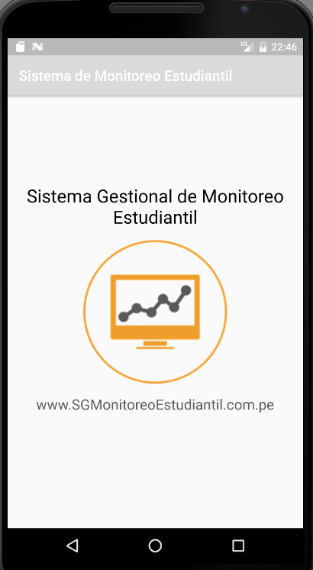
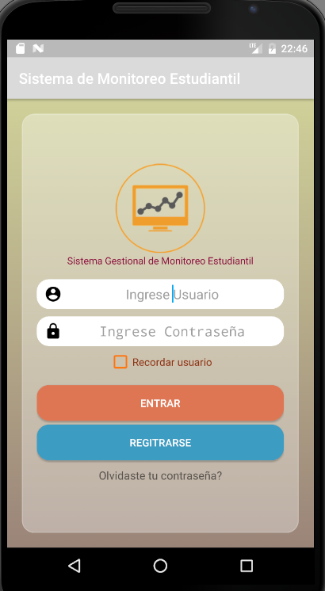
Evaluación e Implementación
Proyecto Móvil

Slide 26
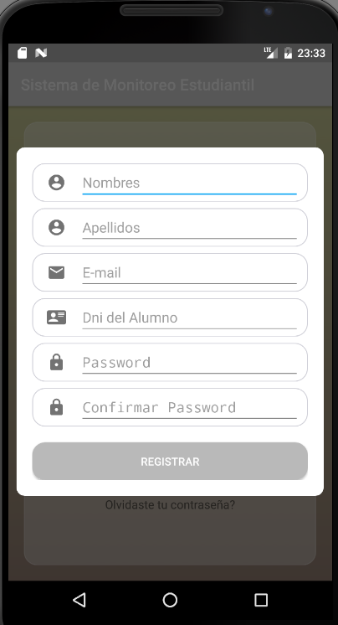
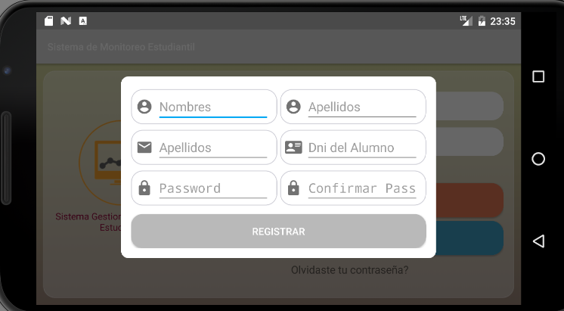
Evaluación e Implementación
Proyecto Móvil

Slide 27
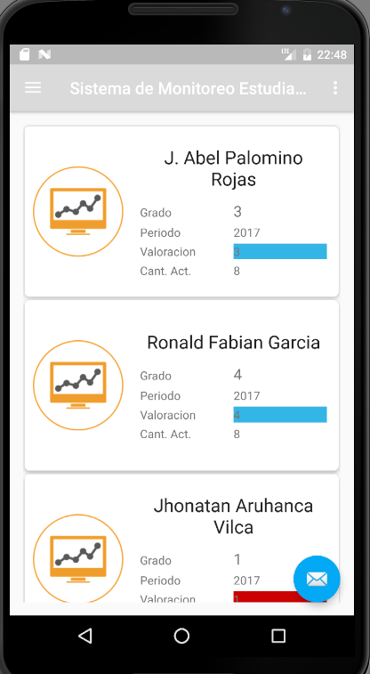
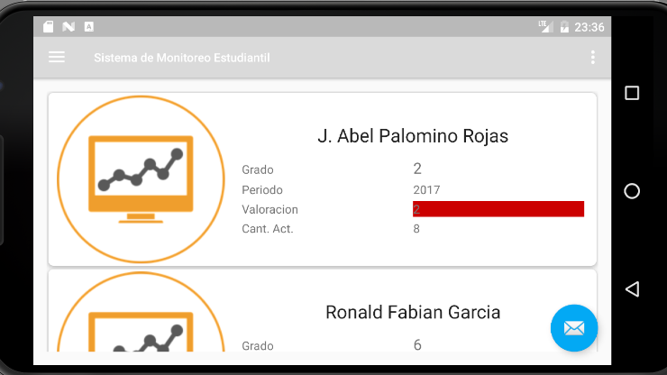
Evaluación e Implementación
Proyecto Móvil

Slide 28
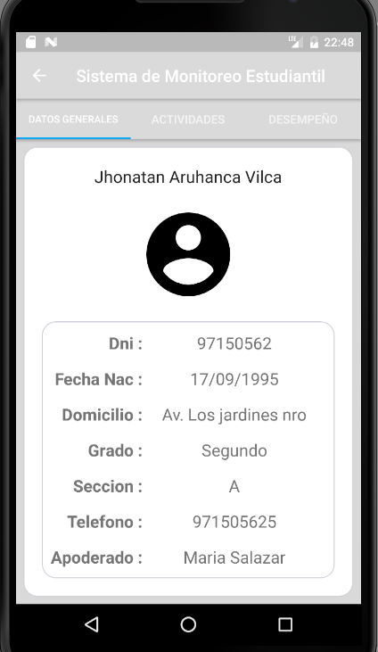
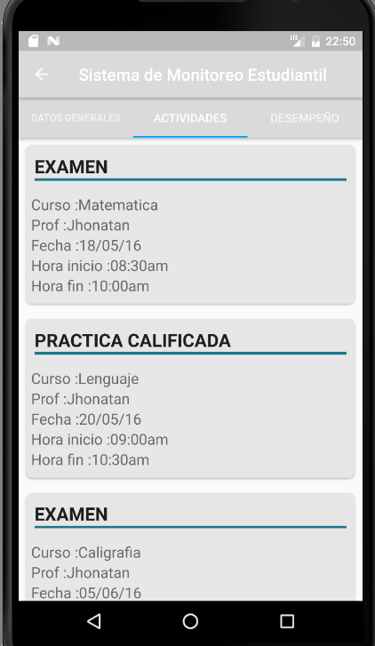
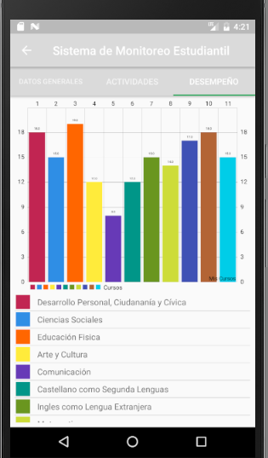
Evaluación e Implementación
Proyecto Móvil

Slide 29
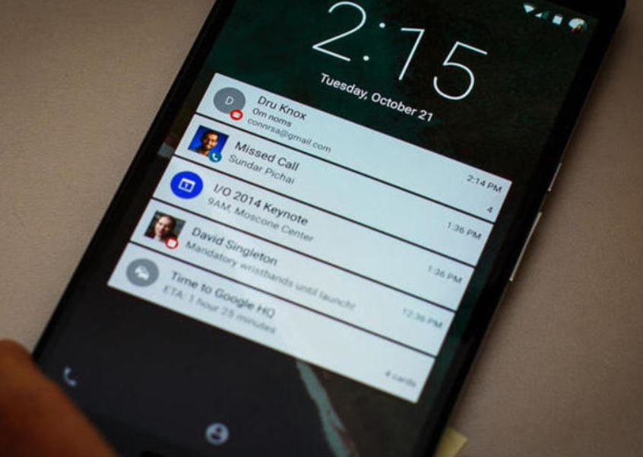
Evaluación e Implementación
Proyecto Móvil - Notificaciones

Slide 30
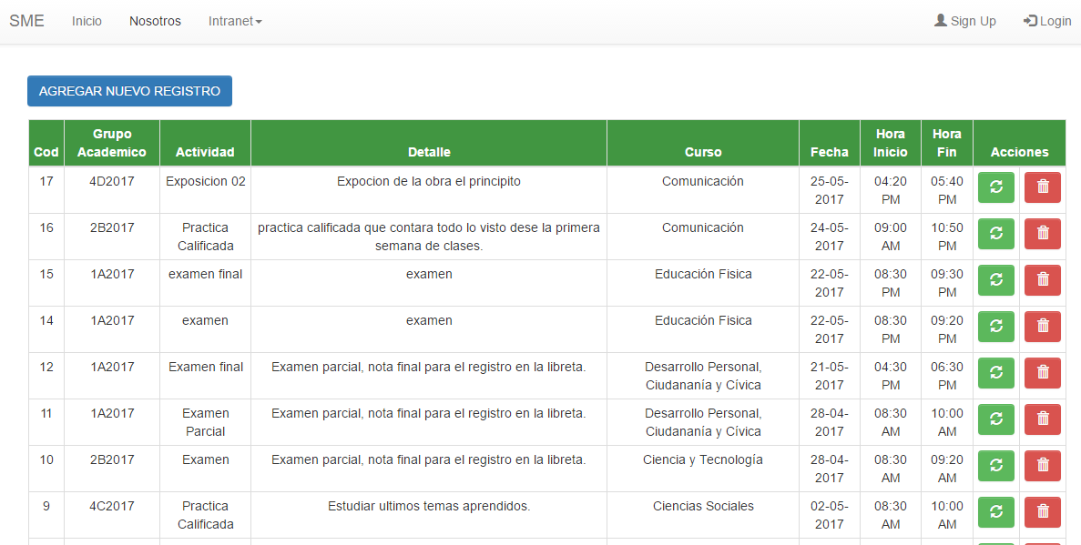
Evaluación e Implementación
Proyecto Web

Slide 31
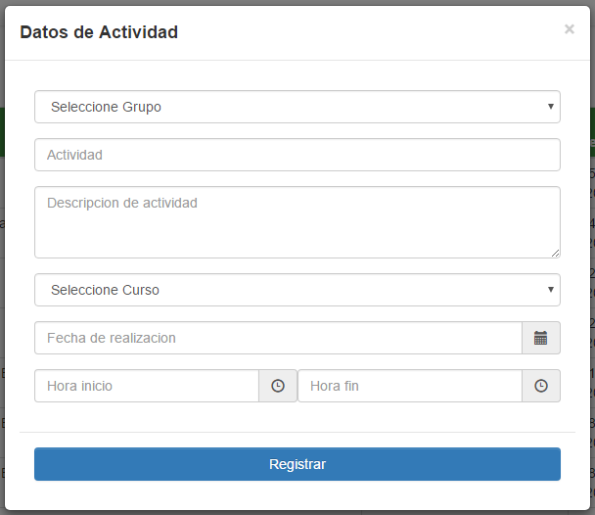
Evaluación e Implementación
Proyecto Web

